Slide 1


Міністерство освіти і науки України державний університет інфраструктури і технологій кафедра обліку і оподаткування
Запрошуємо Вас на навчання за спеціальністю
232 «Соціальне забезпечення»
Рівень вищої освіти - перший (бакалаврський)
м. Київ, вул. І. Огієнка 19, каб. 602-603
Тел.: 067- 767-35-44

Slide 2


Основна цінність сучасної розвиненої країни – це людина, обов’язок держави берегти її !
Соціальний захист (соціальне забезпечення) — система суспільно-економічних заходів, спрямованих на матеріальне забезпечення населення від соціальних ризиків (хвороба, інвалідність, старість, втрата годувальника, безробіття, нещасний випадок на виробництві тощо).

Slide 3

Де ви зможете працювати?
Органи державної влади
(Міністерство соціальної політики)
Органи місцевого самоврядування
Пенсійний фонд
Фонд соціального страхування
Служба зайнятості
Управління праці і соціального захисту населення
Підприємства, установи, організації (в сфері соціального забезпечення)

Slide 4
Переваги професії із соціального забезпечення
Ви зможете
Аналізувати суспільні процеси пов’язані з соціальним розвитком держави, управлінням людськими ресурсами та штучним інтелектом
Надавати професійну підтримку щодо отримання допомоги та виплат громадянам вразливих груп
Створювати безбар’єрний або інклюзивний простір для осіб з особливими потребами
Опанувати технології big-data в регулюванні соціально-економічних процесів
Працевлаштуватися, отримувати гідну заробітну плату та зробити Україну успішною!

Slide 5

Приєднуйся та здобувай кваліфікацію бакалавра із соціального забезпечення, що дозволить
здійснювати професійну діяльність та сприяти формуванню державної політики у сфері соціального забезпечення
продовжити навчання у магістратурі та аспірантурі

Slide 6
Форми навчання
Навчання за освітньо-професійною програмою «Соціальне забезпечення» дозволить здобувачам вищої освіти отримати необхідні знання та набути практичні навички для здійснення професійної діяльності із соціального забезпечення, освоїти методи нарахування соціальної допомоги, досконало вивчити правове регулювання соціальної сфери, набути уміння застосовувати інновації в системі соціального захисту
Денна
Заочна
Тривалість навчання
3 роки 10 місяців: на основі повної загальної середньої освіти
1 рік 10 місяців: на основі освітньо-кваліфікаційного рівня «молодший спеціаліст», освітнього ступеня «молодший бакалавр»
Вартість навчання (2022/2023 н.р.)
32920 грн – денна форма навчання
(за рік навчання);
15750 грн – заочна форма навчання
(за рік навчання);

Slide 7
Переваги вступу і навчання за спеціальністю
“Соціальне забезпечення”:
- вступ на основі Мотиваційного листа;
- бакалавр з соціального забезпечення здатен вирішувати проблеми соціального забезпечення і задачі професійної діяльності;
- бакалавр з соціального забезпечення має широкий вибір посад: державний інспектор, інспектор з виплати пенсій, інспектор з призначення пенсій, інспектор із соціальної допомоги, інспектор-ревізор, страховий агент та агент з зайнятості і трудових контрактів, фахівець з питань зайнятості, із спеціалізованого обслуговування, керівник Фонду громадських організацій, профспілкових об’єднань, у системі соціального забезпечення на підприємствах.

Slide 8
Обов’язкові компоненти освітньо-професійної програми циклу професійної підготовки зі спеціальності “Соціальне забезпечення”
- Вступ до спеціальності
- Соціальна політика
- Етика соціальної роботи
- Соціальне підприємництво
- Соціальна і демографічна статистика
- Теорія соціального забезпечення
- Методи соціальної роботи
- Система соціального захисту в Україні
- Методи нарахування соціальних виплат
- Пенсійне забезпечення в Україні
- Менеджмент соціального забезпечення
- Система організації соціальних служб
- Фінансове забезпечення соціальних виплат
- Соціальне страхування
- Соціальні стандарти в зарубіжних країнах
- Документування в сфері соціального забезпечення
- Бухгалтерський облік
- Організація і методика обліку соціальних виплат
- Облік у суб'єктів державного сектору
- Звітність соціальних установ
- Соціальний аудит та інспектування
- Організація контролю в соціальному забезпеченні
- Інформаційні системи і
технології в соціальному
забезпеченні

Slide 9
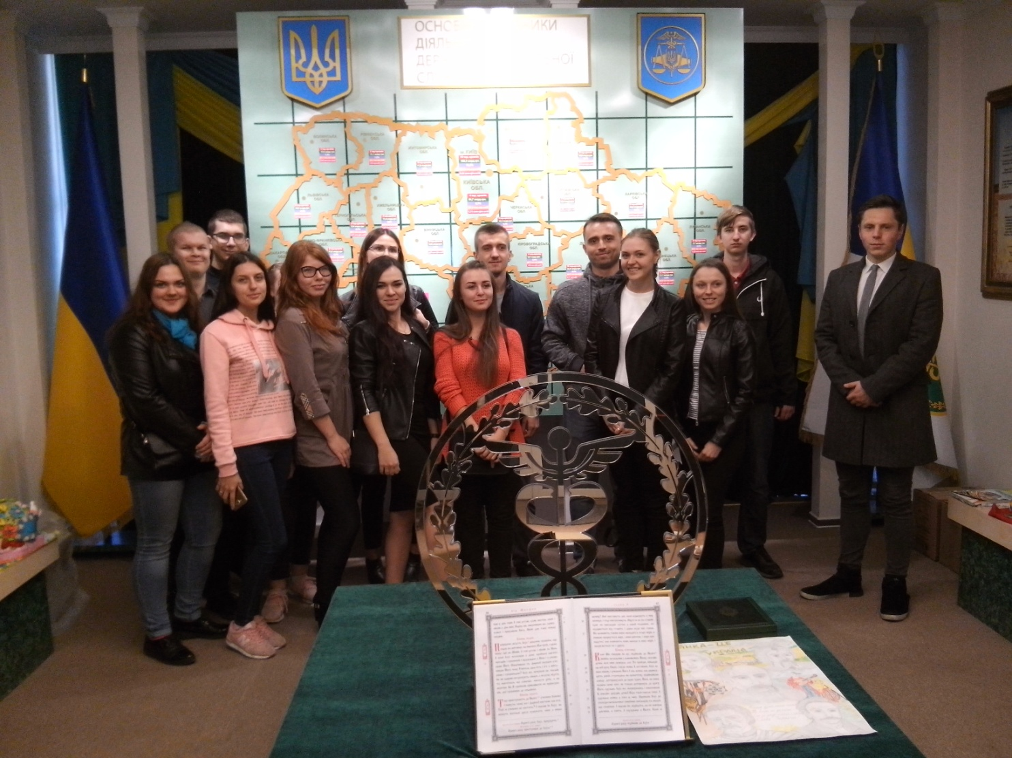
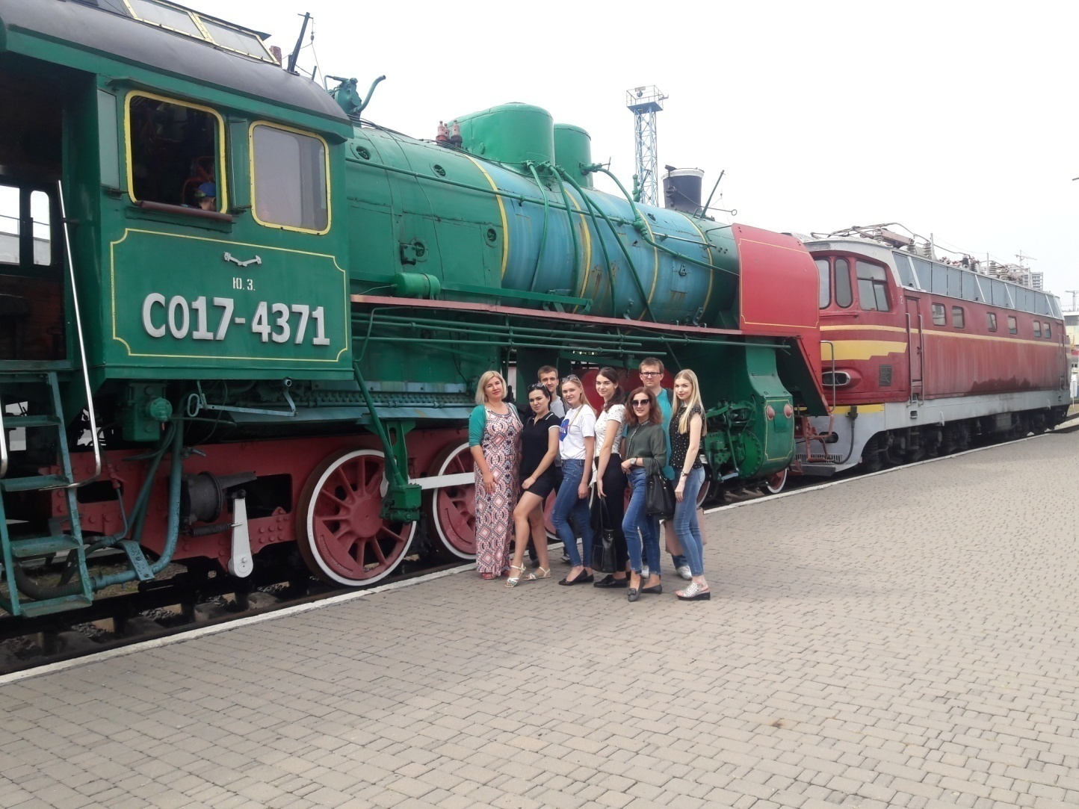
Робота кураторів:
Музей-виставка залізничного транспорту
Музей державної податкової служби України

Slide 10
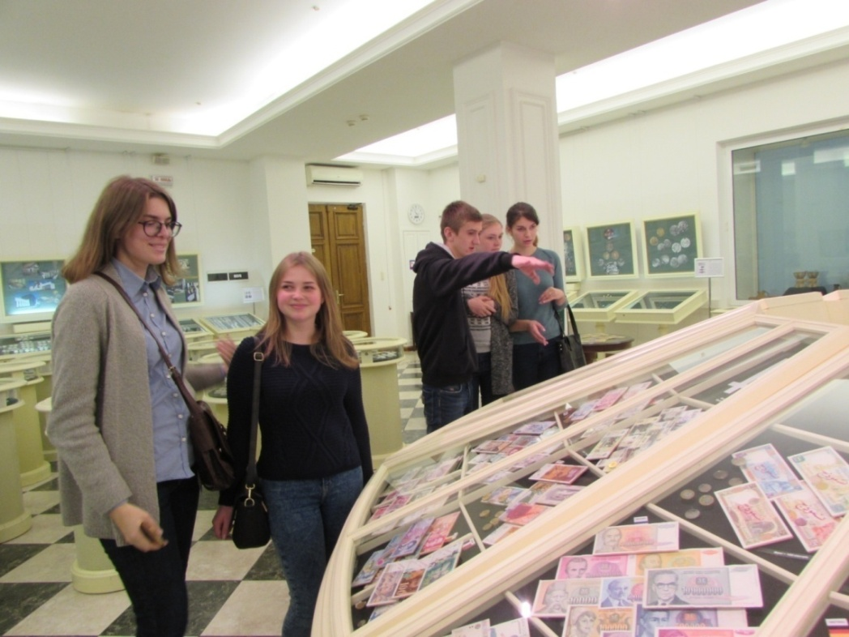
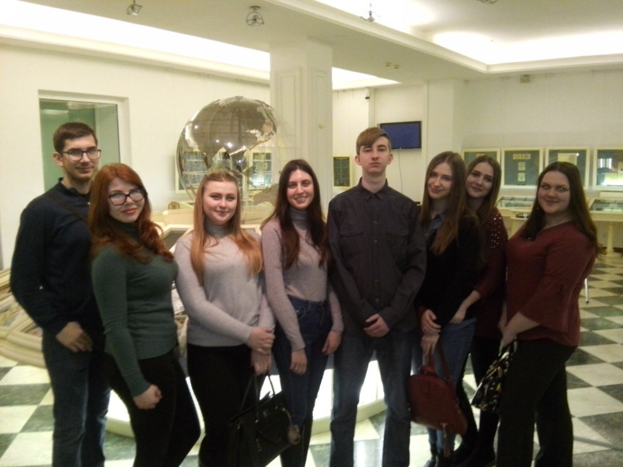
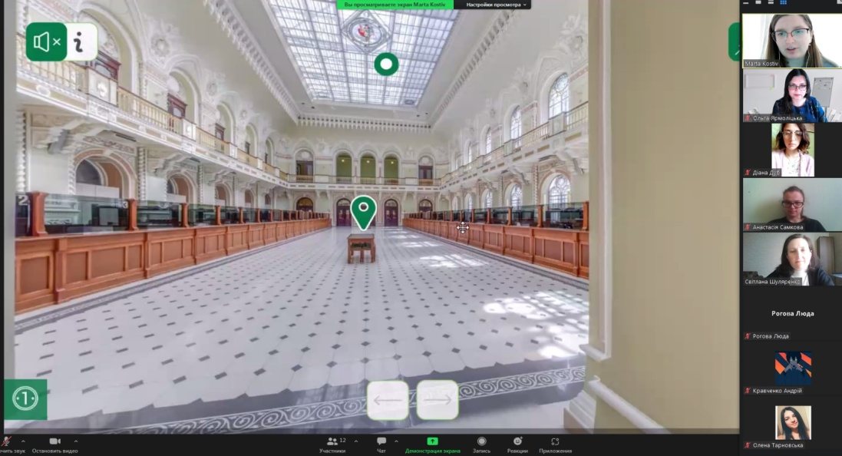
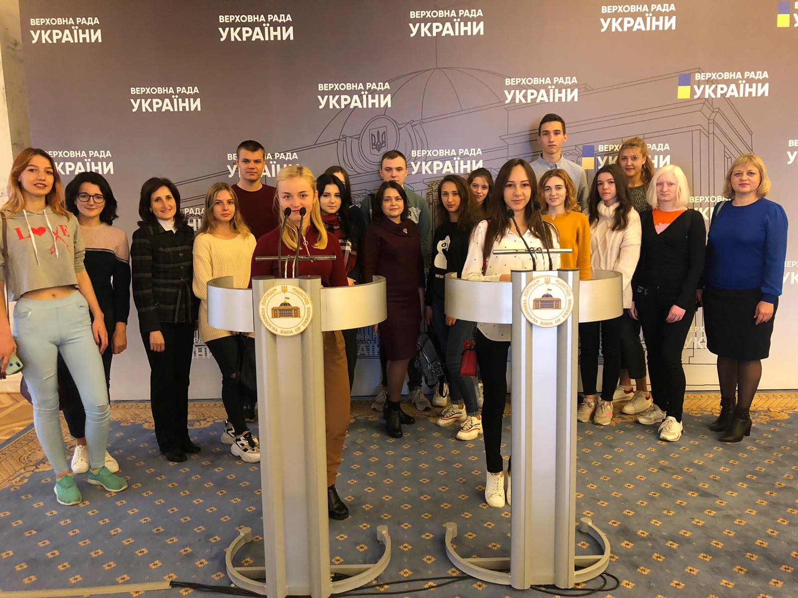
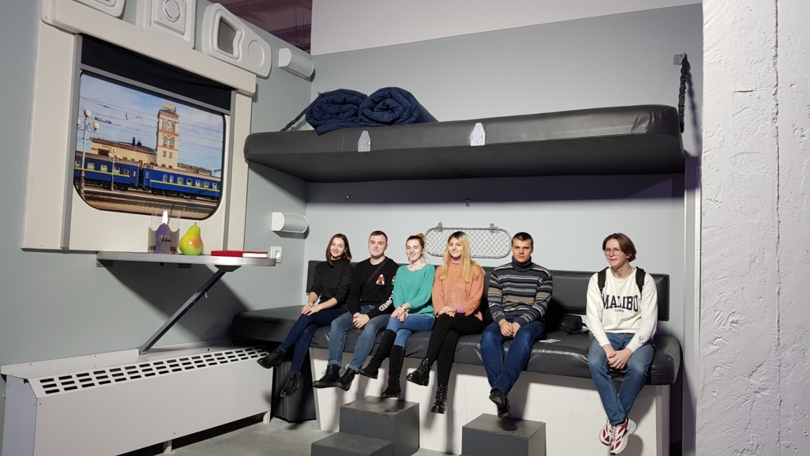
Музей грошей
НБУ
Верховна
Рада України
Інтерактивна
виставка
Ukraine WOW

Slide 11
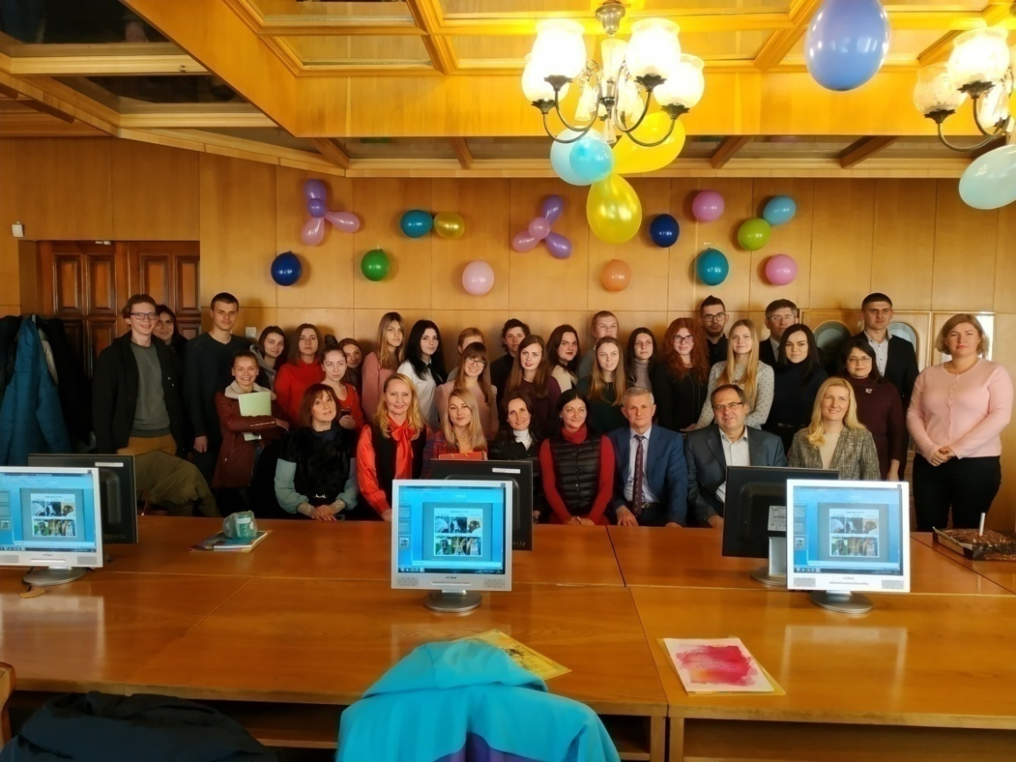
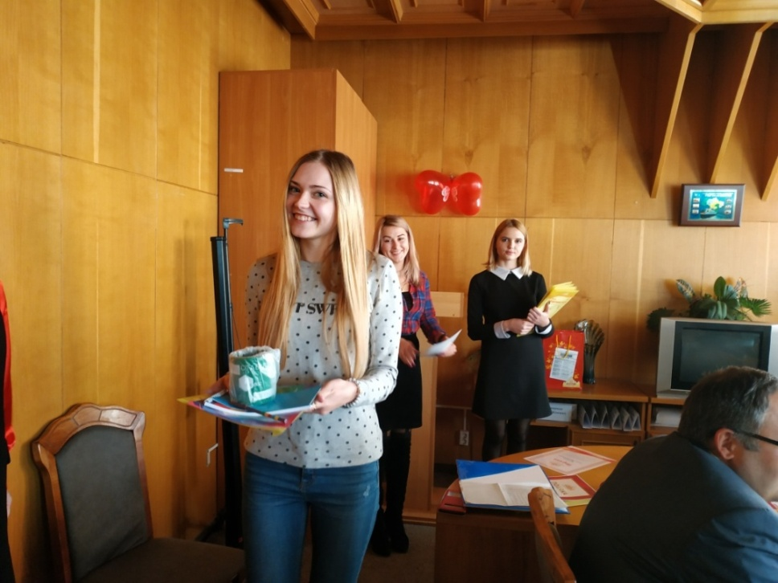
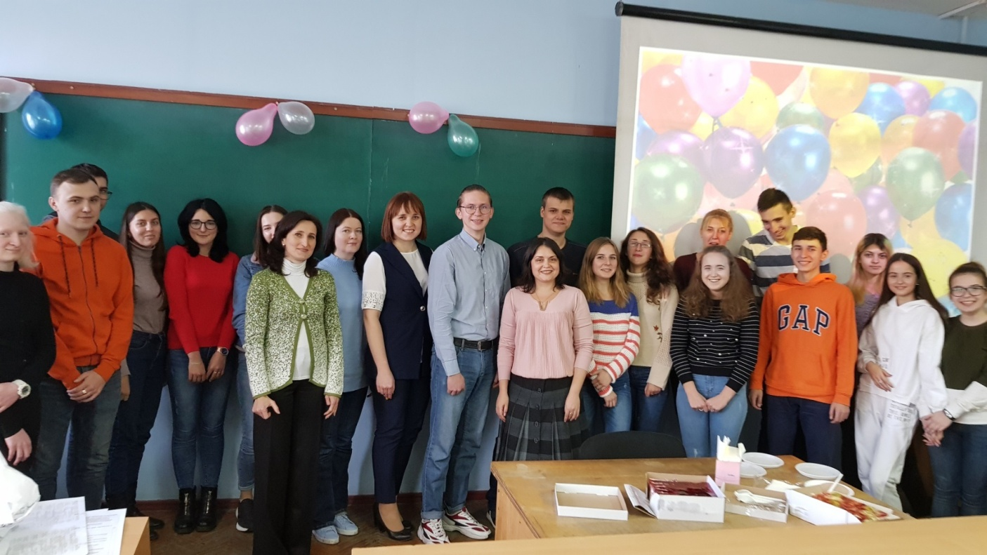
Проведення Круглих столів в рамках роботи студентського наукового гуртка
Подарунки від партнерів кафедри

Slide 12
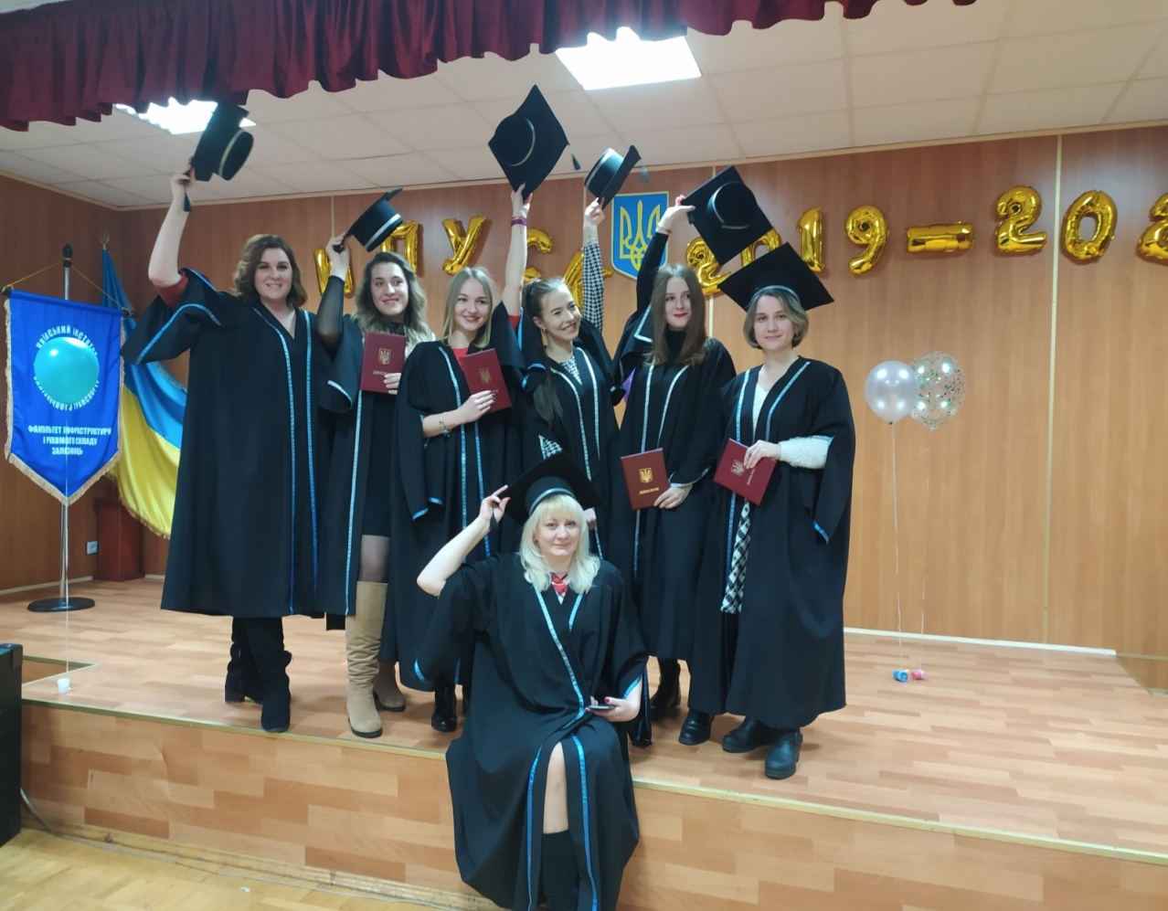
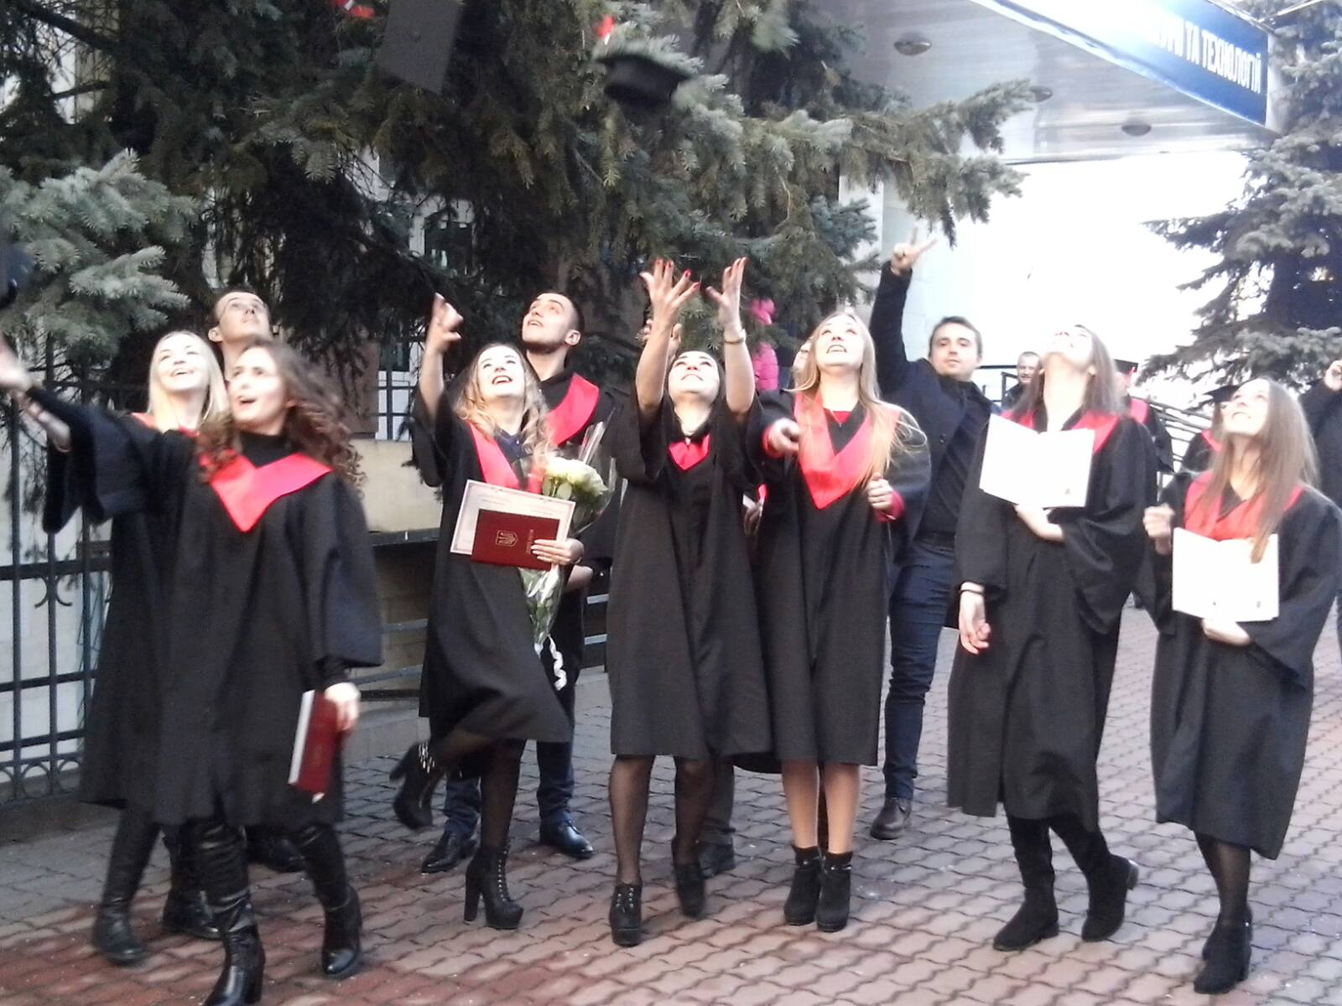
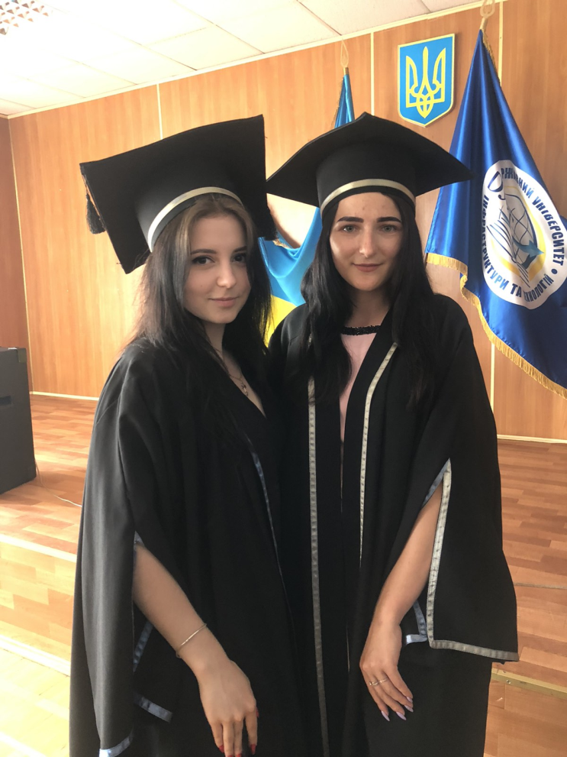
Запрошуємо Вас на навчання за спеціальністю
232 “Соціальне забезпечення”

